Slide 1




20220311 인공지능학과 김준영
사용자 맞춤형 영양제 추천 서비스

Slide 2














시장 문제와 해결 방안
문제 정의
해결 방안
사용자는 자신의 신체 상태를 정확히 판단하기 어려움
LLM을 활용한 대안 제시
특정 증상과 질병을 연결짓기 어려운 경우가 많음
병원 방문 대신 사용할 수 있는 솔루션 제공
예: ”심장이 쿵쾅거림, 가끔 눈앞이 멍해짐, 감각이 이상함”과
같은 모호한 증상들을 스스로 진단하기 어려움.
사용자의 증상에 맞춘 적절한 영양 보충제 추천
사용자는 병원에 가지 않는 이상 자신의 건강 상태를 정확히 파악하지 못하여 적절한 영양 보충제를 선택하기 어려움
LLM를 이용하여 사용자의 모호한 증상 분석하고, 전문적인 영양 보충제 추천 서비스 제공
++
환자가 본인의 증상을 무엇인지 알고 거기에 필요한 약이나 영양제를 검색해도 나오는 양이 너무 방대함. 사용자는 이 약이 어떤 증상에 효과가 있는지. 즉 효능만 궁금해 하는 경우가 대다수임.
++
이 약이 어떤 증상에 효능이 있는 지와 함께 복용하지 말아야할 영양제들이 뭔지 알려줌
즉 안전성까지 고려해서 영양제를 추천해줌
2 / 8

Slide 3
















동작 과정
1. 사용자 데이터 입력
2. 데이터 수집 및 통합
3. 증상과 영양소 분석
4. 결과 요약 및 추천
대화형 방식으로 증상, 생활습관 등 비구조화된 데이터 입력
심평원과 식약처 API 연동
증상-영양소 매핑
분석 결과 요약 및 추천 영양소 제공
정확한 성분 데이터 취득
증상+나이 분석을 통한 영양소 우선순위 설정
구조화된 데이터 입력 또한 지원
효능, 보안 경고, 복용 방법 상세 안내
위험 영양소 필터링
LLM를 활용하여 사용자의 증상을 분석하고, 전문적인 영양 보충제 추천 서비스를 제공합니다.
요약하자면,
LLM에다가 추가로 RAG(검색 증강 생성)를 통해 더 전문적인 지식을 가져오고 심평원과 식약처 API는 영양제 복용 과정에서 어떤 것을 피해야 하는지 알려주는 역할을 해줍니다.
3 / 8

Slide 4








사용자 데이터 입력
비구조화 데이터 입력
사용자는 대화 방식으로 증상, 생활 습관 등을 자연스럽게 입력
모호한 증상 표현도 자연어 처리 기술로 분석 가능
사용자가 내린 비구조화된 프롬프트를 RAG 와 API를 포함한 여러 단계의 파이프라인이 협력하여
LLM에게 구조화된 데이터를 날림
대화 예시
"최근에 갑자기 무릎이 아프기도고, 수면의 질이 좋지않아 계속 피로해요. 또 소화불량도 있는 거 같아요.”
"좋습니다. 사용자님의 증상에 알맞은 영양제와
함께 복용하면 안 되는 영양제를 알려드릴게요 "
RAG를 쓰는 이유:
건강에 관련된 서비스이기 때문에
더 신뢰성있고 전문적인 지식을 쓰기 위해
4 / 8

Slide 5

















데이터 수집 및 통합
심평원과 식약처 API 연동을 통한 정확한 성분 데이터 확보
심평원
식약처
데이터 통합
LLM 시스템
건강보험심사평가
식품의약품안전처
성분 데이터 병합
정확한 성분 데이터베이스
API 연동 과정
데이터 품질 보장
심평원 API를 통해 영양 보충제 관련 데이터를 수집
정기적인 데이터 업데이트를 통해 최신 정보 유지
식약처 API를 통해 추가적인 성분 정보를 통합
데이터 일관성과 정확도를 위한 검증 메커니즘
두 API의 데이터 구조를 일치시키기 위한 데이터 변환 과정
사용자 피드백을 통한 데이터 품질 지속 개선
5 / 8

Slide 6












증상과 영양소 분석
위험 영양소 필터링
증상-영양소 매핑
증상+나이 분석
사용자에게 해로울 수 있는 영양소 식별
사용자 증상과 관련된 영양소를 식별
증상과 나이를 결합하여 분석
증상에 적합한 영양 보충제를 매핑
영양소에 대한 우선순위 설정
안전하지 않은 영양소는 추천에서 제외
6 / 8

Slide 7
















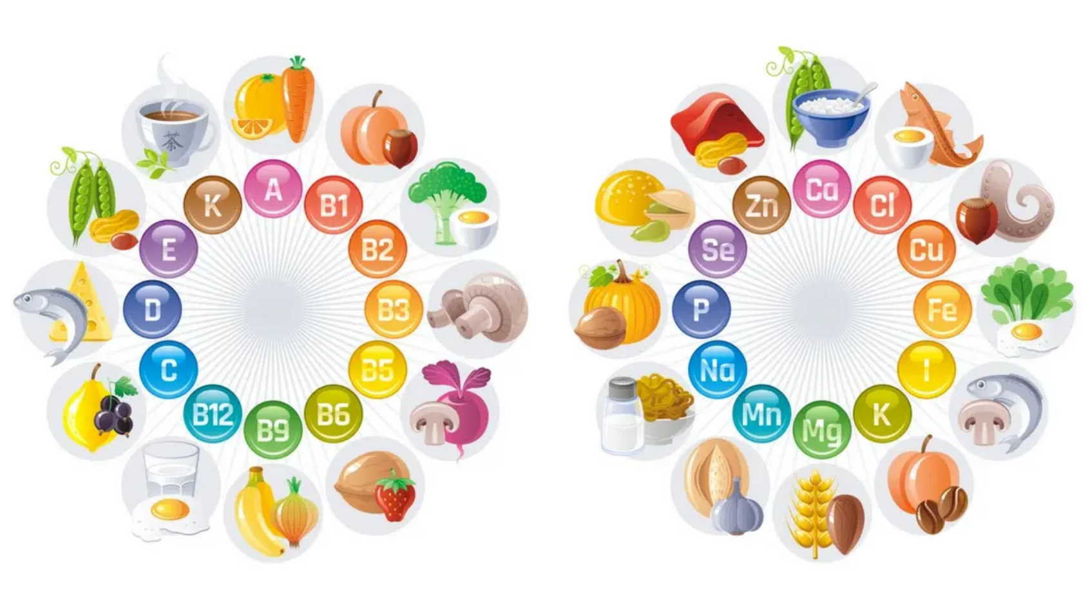


결과 요약 및 추천
분석 결과 요약
추천 영양소
사용자의 증상과 나이 분석을 통해 필요한 영양소를 식별
비타민 A
비타민 C
비타민 D
칼슘
마그네슘
위험한 영양소 조합을 필터링하여 안전성 보장
개인화된 영양소 우선순위 설정
효능
안전성 경고
에너지 수준 향상
과다 섭취 시 부작용 발생 가능
면역 체계 강화
특정 질병 환자에게는 금지된 영양소 포함
운동 후 회복 촉진
약물과의 상호작용 가능성 있음
사용자의 프롬프트::
“제 나이는 3살이고
자꾸 눈 밑이 떨려요.
현재 심장약을 먹고 있어요.”
.
(시스템의 내부 동작 과정)
RAG: "마그네슘은 눈 떨림에 효과적입니다." => 추천)
심평원 API: "사용자는 심장약을 복용 중입니다."
식약처 API: "심장약은 마그네슘과 상호작용 위험이 있음.” => 경고
7 / 8

Slide 8







프로젝트 진행 계획
총 기간: 6주
1주차
2주차
3주차
4주차
5주차
6주차
1주차~2주차: 자료를 기반으로 한 RAG 구축
2주차: 증상에 따라 필요한 영양제 추천 로직 구현.
3주차: 심평원/식약처 API 연동을 통해 검토 로직 구현
4주차: UI(streamlit)/UX 개발과 백엔드 연동
5주차: 수정 및 개선
6주차: 성능 최적화
8 / 8

Slide 9
Q & A
궁극적 목표:
환자의 증상이 너무 모호할 때 병원을 가지 않고 LLM을 통해 증상을 알 수 있다.
그 증상에 맞는 영양제를 알아야하는데 사용자가 거기에 맞는 영양제를 찾아내기에
너무 양이 많고 쓸데없는 지식이 많음. 사용자는 효능만 알고싶어함.
따라서 필요한 영양제만 알 수 있게하고 안전성을 고려해 같이 복용하면 안되는 것만 추천함.
결론적으로 병원을 가지않고 현재 사용자의 건강 상태에 맞는 영양제를 추천하는 서비스.

